Slide 3
Unirea Basarabiei cu România 27 martie 1918

Slide 4
Probabil unul din cele mai înălțătoare evenimente din istoria milenară a Basarabiei este actul revenirii, în anul 1918, a jumătății estice a moșiei Mușatinilor la străvechiul pămînt românesc, după anexarea ei tâlhărească de către Rusia țaristă în 1812.
Acest eveniment constituie, totodată, şi una din cele mai frumoase pagini din istoria românilor, prin contribuţia pe care a avut-o la definitivarea unităţii naţionale româneşti la sfârşitul Primului Război Mondial.

Slide 5
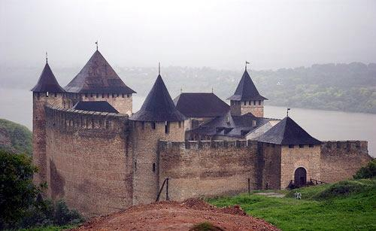
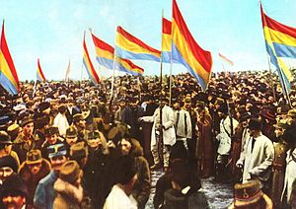
Independența unei țări așa de mici ca Basarabia, secătuită economicește, fără organizare proprie, fără armată, era greu, dacă nu imposibil, de păstrat. Mai ales că Ucraina, pe față sau pe-ascuns, manifesta tendințe anexioniste, ațîțînd populația din sud, iar trupe austro-ungare din Bucovina ocupa Hotinul.
În haosul atâtor evenimente soluția salvatoare pentru românimea dintre Prut și Nistru nu poate fi decât unirea cu România, singurul scut al ordinii din această regiune. Apariția armatei juca rolul unui scut al liberei și pașnicei dezvoltări a populației și a țării. Ea se afirmă ca o forță organizată venită să înlăture haosul și, în mijlocul tuturor prăbușirilor din vecini, să ajute ca românii basarabeni să-și exprime, în deplină libertate, voința națională de unire cu patria de la care fuseseră smulși cu un veac înainte.

Slide 6
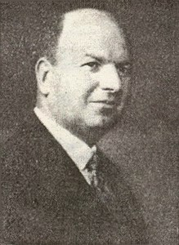
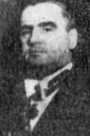
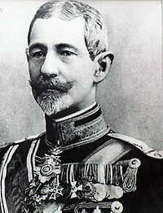
La 26 februarie, o delegație compusă din Ion Inculeț și Daniel Ciugureanu, adică pre-ședintele și primul-ministru al Republicii Democratice Moldovenesti, a venit la Iași să mulțumească guvernului român pentru ajutorul dar în restabilirea ordinii și să discute problema unirii. Generalul Alexandru Averescu, în calitate de președinte al Consiliului de Miniștri, a sfătuit delegația să mai aștepte până la încheierea păcii cu Germania și Austro-Ungaria.
Ion Inculeț
D. Ciugureanu
A. Averescu

Slide 7
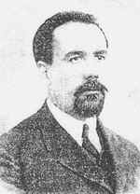
Pantelimon Halippa
La 2 martie 1918, o delegație a Sfatului Țării, compusă din Inculeț, Halippa și Ciugureanu, s-a prezentat din nou la Iași cu propunerea de unire, cu 2 condiții:
a) să fie întrebați și reprezentanții din Antantă
b) Actul unirii să nu fie semnat de un guvern
conservator
Consultând reprezentanții puterilor din Antantă, guvernul român a primit un răspuns evaziv din partea ministrului Italiei; ministrul Angliei a declarat că nu se opune unirii Basarabiei cu România; reprezentantul SUA a recomandat să se facă unirea, iar ministrul Franței, Saint-Aulaire, a recomandat lui Inculeț: ”Faceți unirea cât mai repede. Nimeni nu se va găsi printre aliați, care să nu sprijine acest început al înfăptuirii României Mari”. Nu se putea un răspuns mai prielnic și mai încurajator.

Slide 8
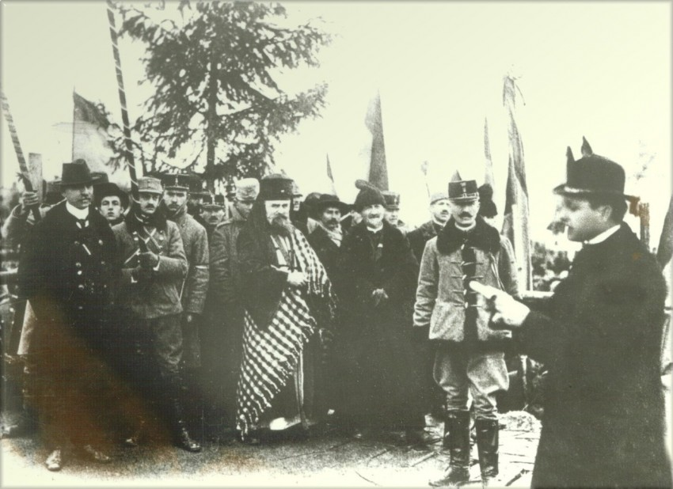
La 27 martie 1918, Sfatul Țării al Republicii Democratice Moldovenești a votat istoric ca declarație de Unire: ”În numele poporului Basarabiei, Sfatul Țării declară: Republica Democratică Moldovenească (Basarabia), în hotarele ei dintre Prut, Nistru, Dunăre, Marea Neagră și vechile granițe cu Austria, ruptă de Rusia acum o sută și mai bine de ani din trupul vechii Moldove, în puterea dreptului de neam, pe baza principiului că noroadele singure să-ți hotărască soarta lor, de azi înainte și pentru totdeauna se unește cu România”.
Pentru unire au votat 86 de deputați, 3 au fost contra, iar 36 s-au abținut (adică deputații ucraineni, evrei, bulgari și germani). În scrisoarea adresată lui I. Inculeț la 28 martie, regele Ferdinand aprecia: ”Un vis frumos s-a înfăptuit. Din suflet mulțumesc bunului Dumnezeu că mi-a dat, în zilele de restriște, ca o dulce mângâiere, să văd după o sută de ani pe frații basarabeni revenind iarăși la patria-mamă. Aduc prinosul meu de călduroase mulțumiri domniilor voaste și Sfatului Țării ale cărui patriotice sforțări au fost încoronate de succes”.
Marcă poştală românească emisă în 1928 în România cu ocazia aniversării a 10 de la unirea cu Basarabia.

Slide 9
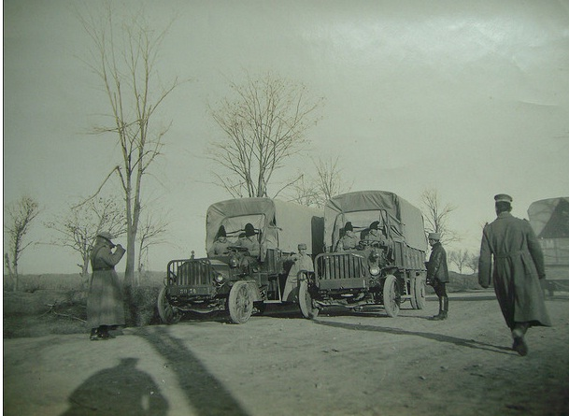
La 31 martie 1918, deși era îndoliată de condițiile înrobitoare ale păcii de la Buftea, România a sărbătorit evenimentul Unirii cu Basarabia, amestecând lacrimile de jale cu lacrimile de bucu-rie. Prin decretul regal din 9 aprilie se confirma ho-tărârea de Unire a Basarabiei cu România. Ion Inculeț și Daniel Ciugureanu intrau în guvernul țării ca miniștri fără portofoliu.
Primul pas în domeniul reformelor stabilizatoare a fost etatizarea pădurilor și a subsolului, precum și votarea reformei agrare, prin care pământul era distribuit țăranilor.
Buftea, 1918

Slide 11
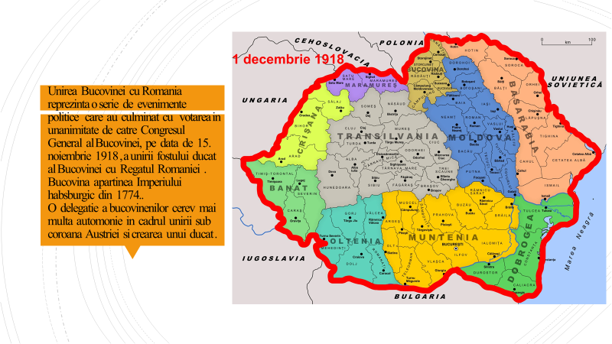

Slide 13
Unirea Transilvaniei cu Romania

Slide 16
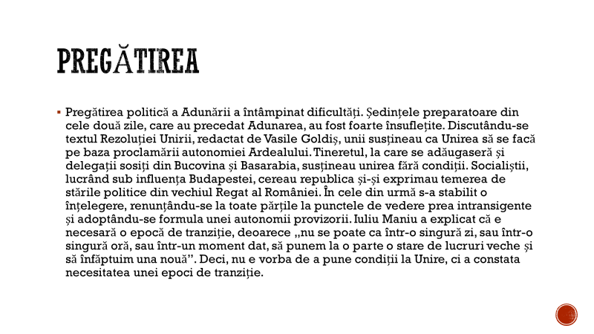

Slide 17
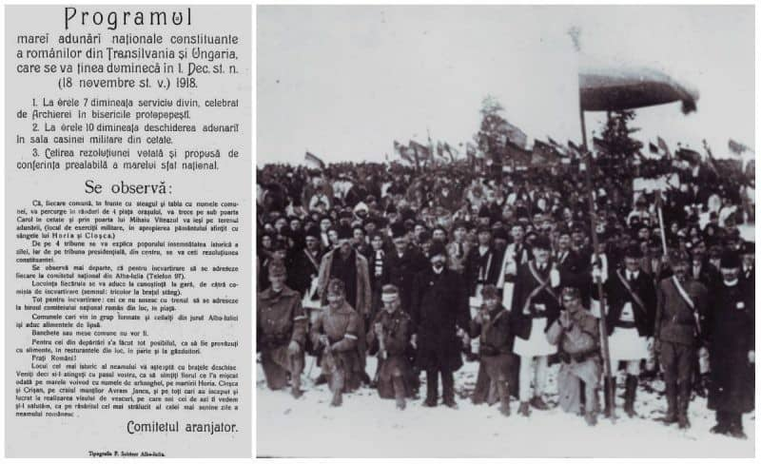

Slide 18
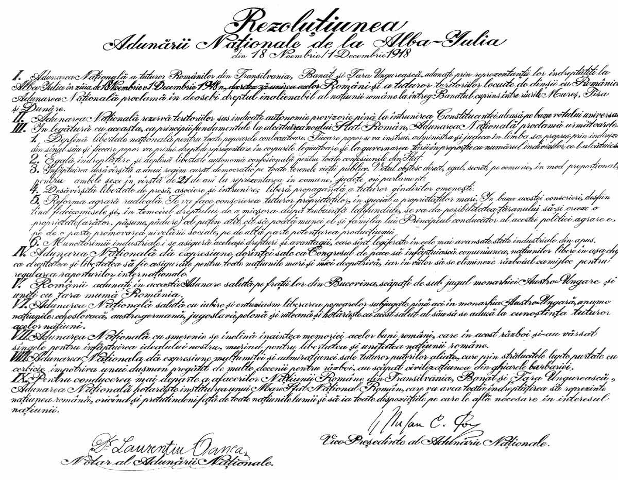

Slide 20
1922 - 2022

Slide 21
Prof. coordonator: Carmen Veronica balcanu Consilier educativ: Mariana Cuțitoiu Director: Vuc Lavinia
Elevi: grigore oana maria duroi nicoleta lavinia puiu eduard iulian otărășanu elena alexandra văduva damaris văduva emanuela gabriela buioca doina mihaela
Scredeanu Alessia Ștefania
CLASA A XI A FILOLOGIE

